Slide 1
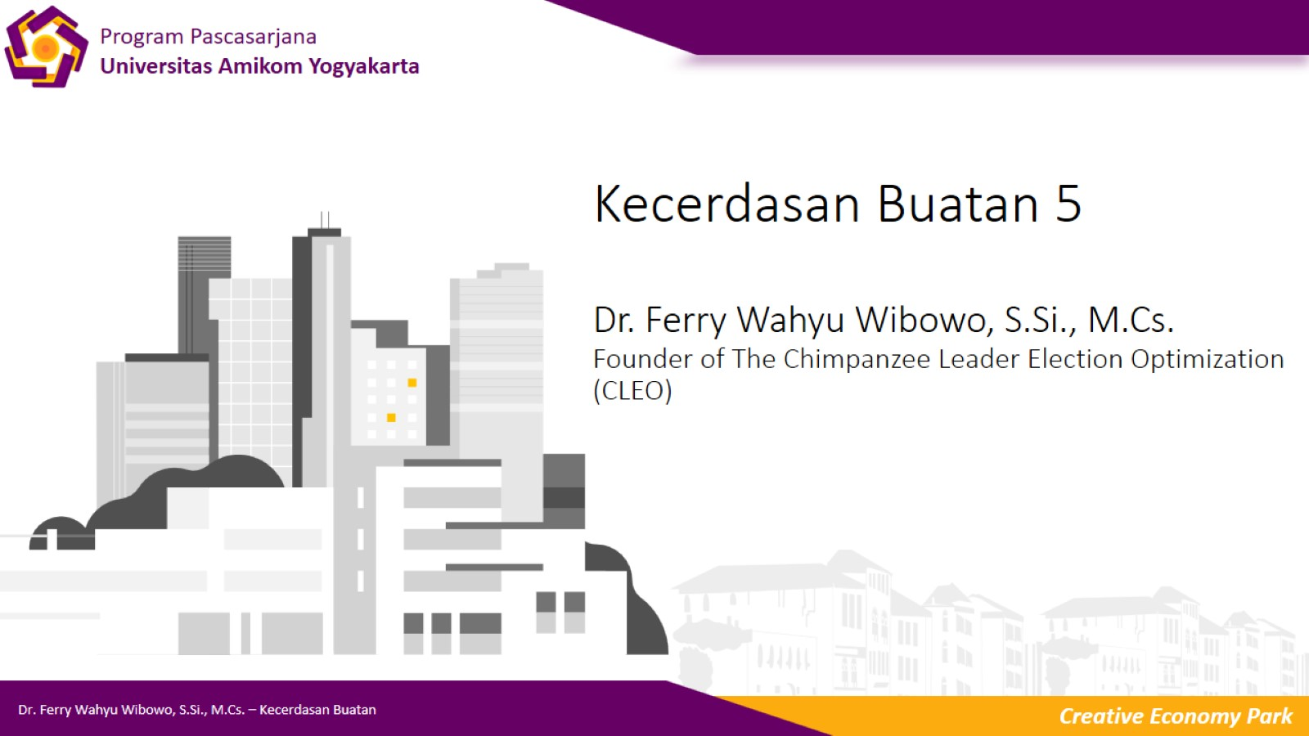
Kecerdasan Buatan 5
Dr. Ferry Wahyu Wibowo, S.Si., M.Cs.
Founder of The Chimpanzee Leader Election Optimization (CLEO)

Slide 2

Agenda

Slide 3
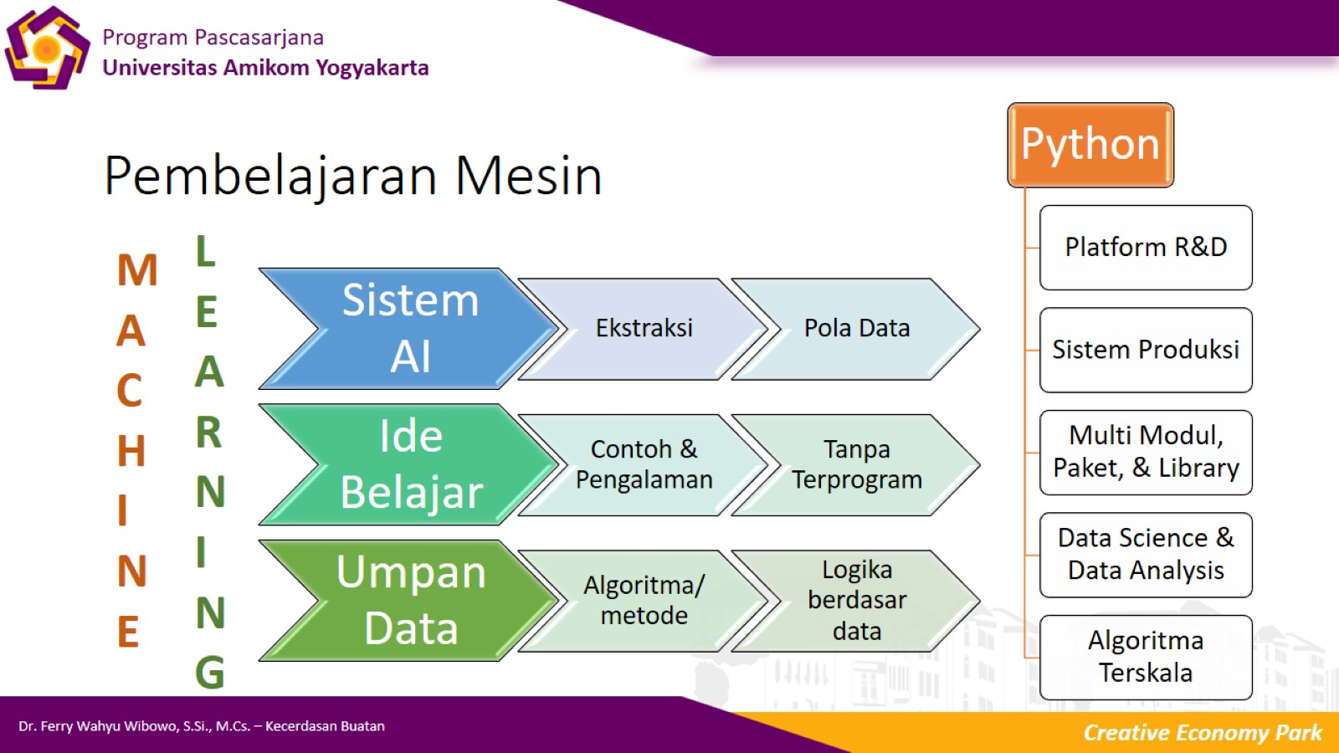
Pembelajaran Mesin

Slide 4
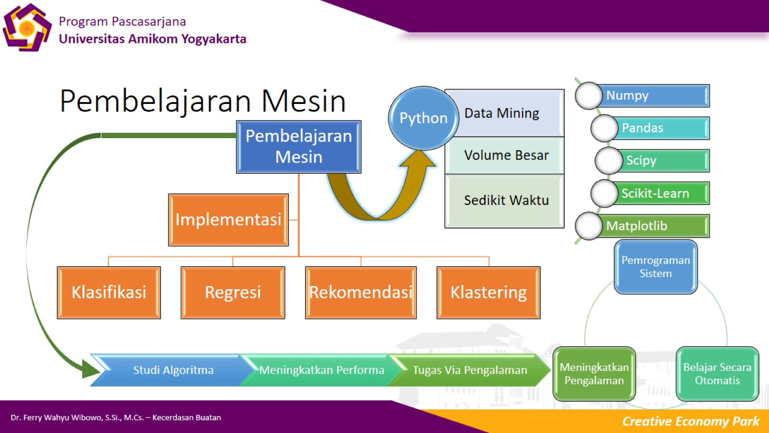
Pembelajaran Mesin

Slide 5
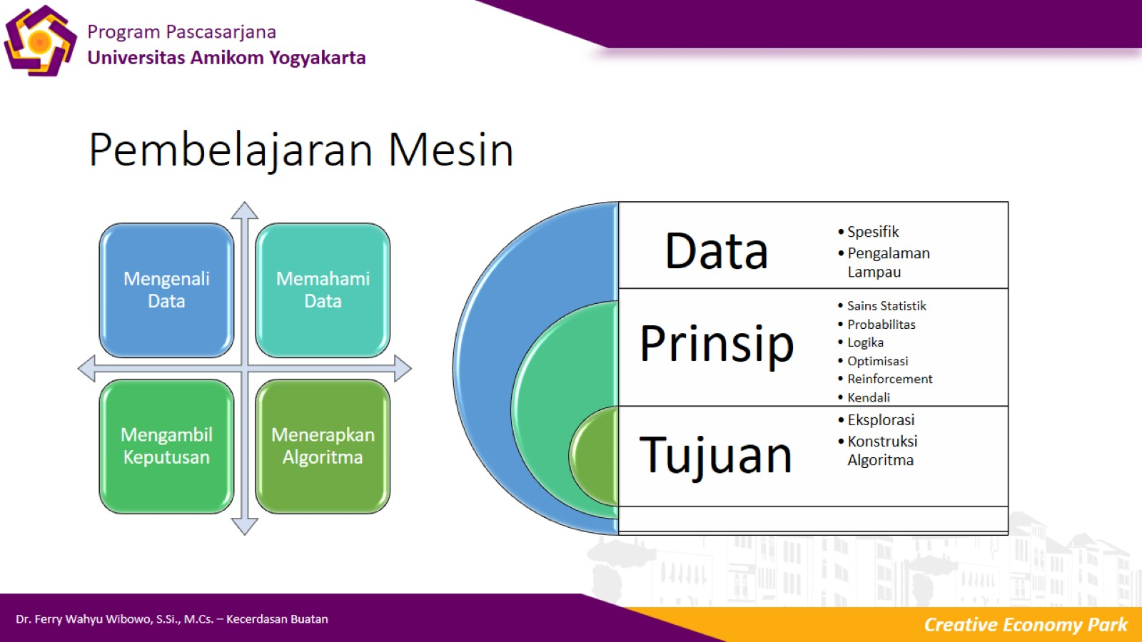
Pembelajaran Mesin

Slide 6
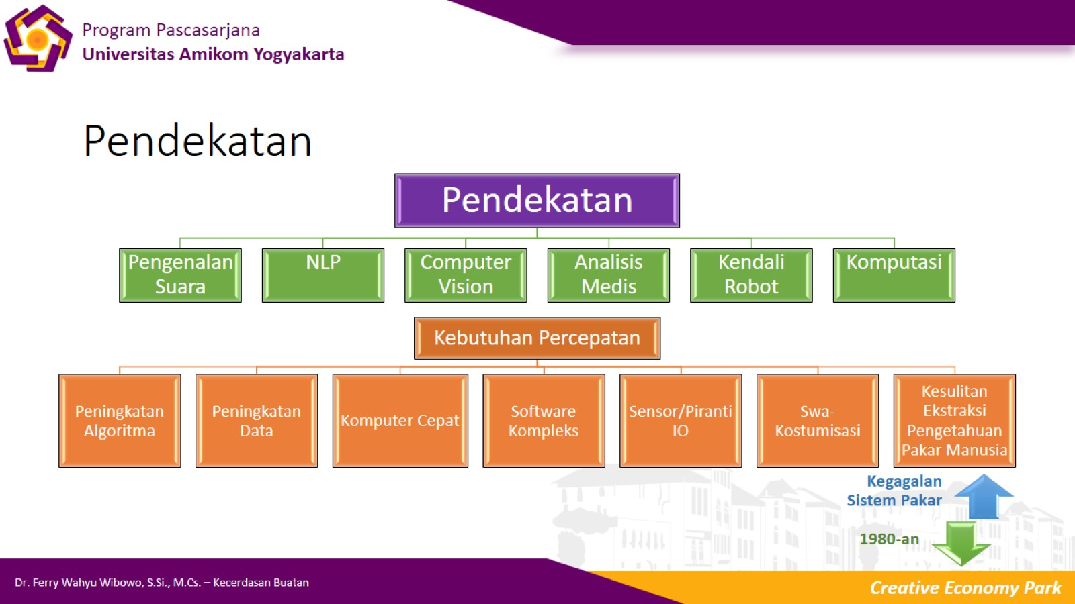
Pendekatan

Slide 7
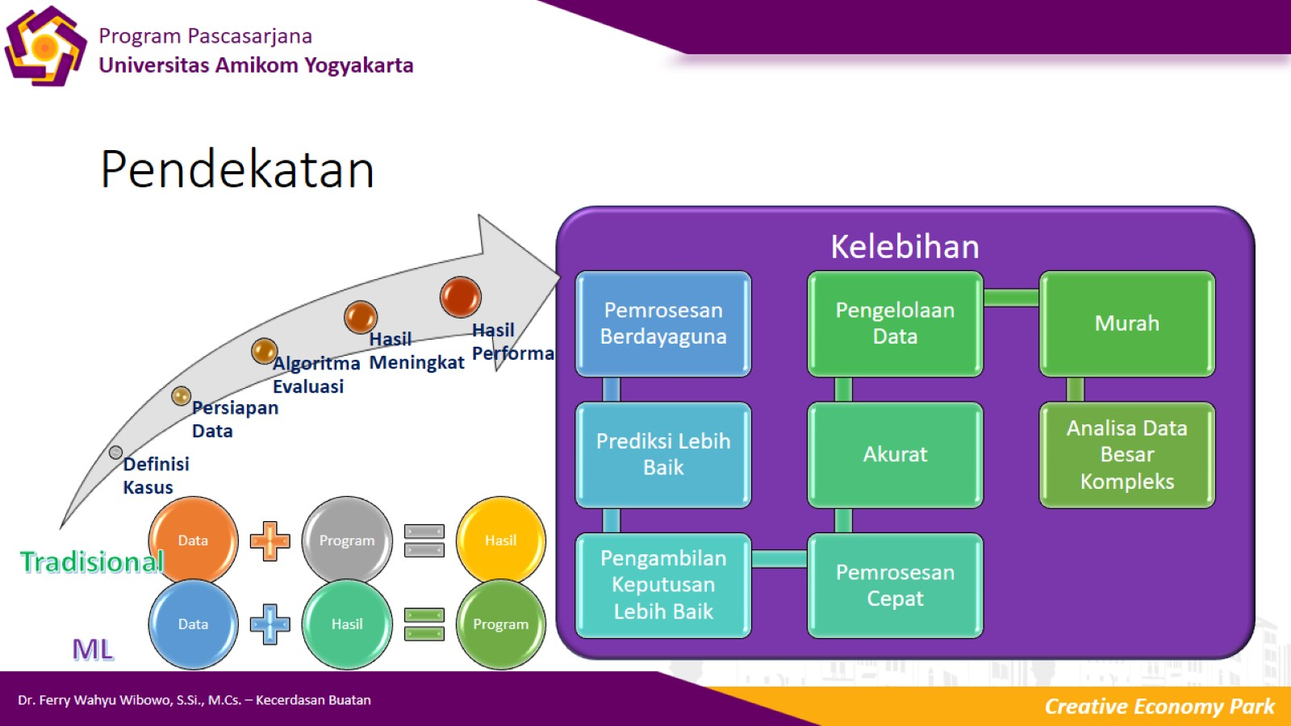
Pendekatan

Slide 8
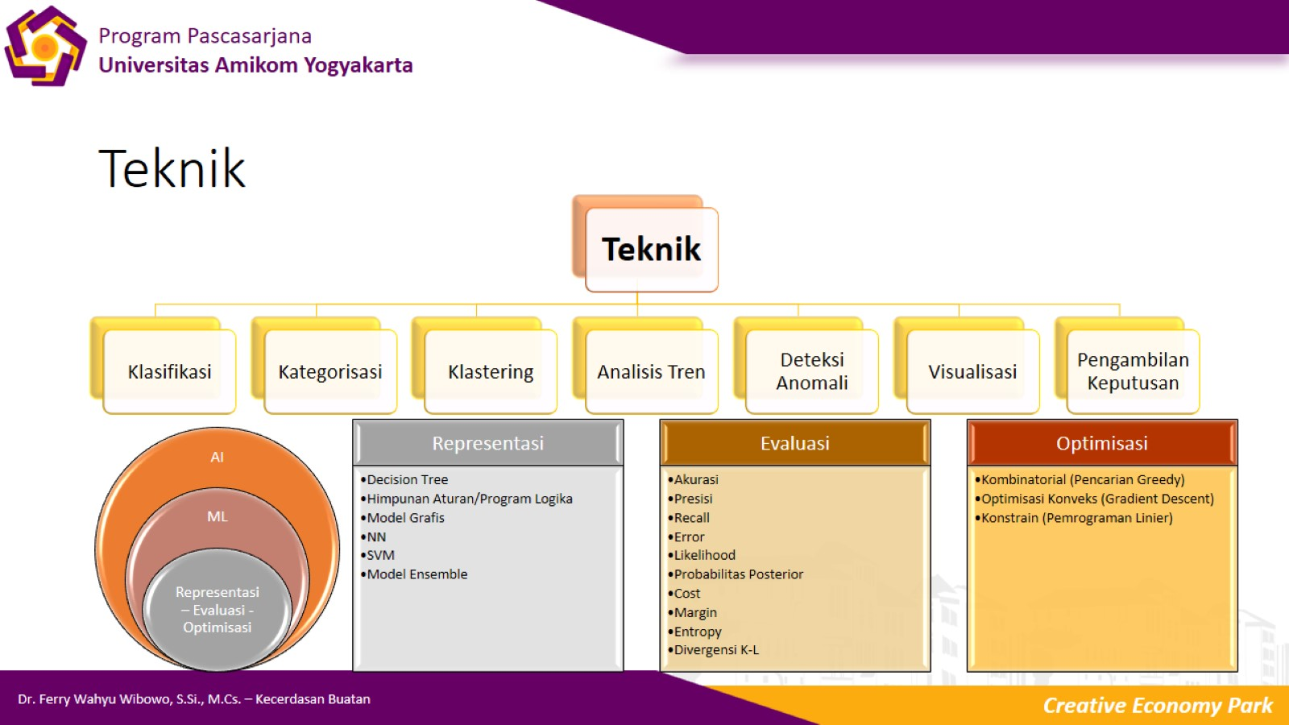
Teknik

Slide 9
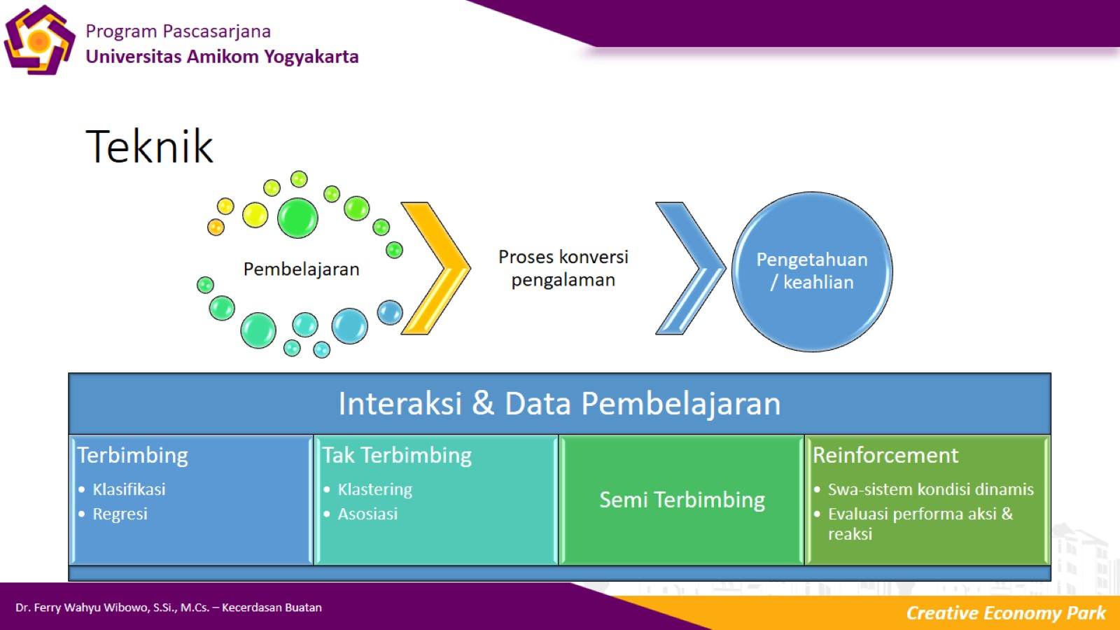
Teknik

Slide 10

Terima Kasih

